Slide 1
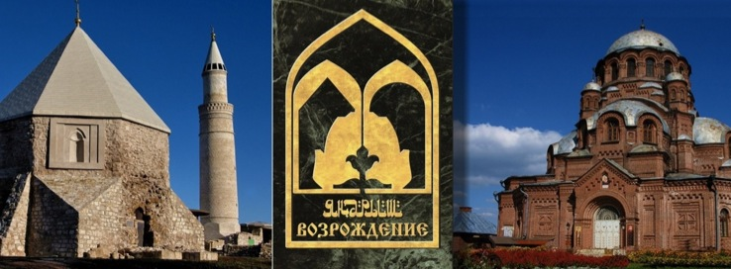
Вручение второго тома
Книги благотворителей и благодарственных писем
Республиканского Фонда возрождения памятников истории и культуры Республики Татарстан
16 января 2012г. Представительский корпус Казанского Кремля

Slide 2
Республиканский Фонд «Возрождение»

Slide 3
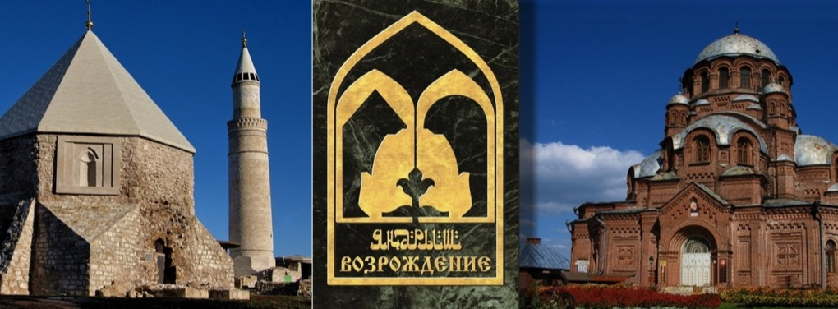
Шафигуллин Лутфулла Нурисламович
Генеральный директор Открытого акционерного общества «Таттелеком»
Депутат Государственного Совета Республики Татарстан

Slide 4
Ганиев Ильшат Газимович
Генеральный директор Тепличного комбината «Майский»
Зеленодольский район

Slide 5
Смыков Виктор Васильевич
Начальник НГДУ «Ямашнефть»
Альметьевский район
Депутат Государственного Совета Республики Татарстан

Slide 6
Ханнанов Раис Габдрахманович
Генеральный директор ОАО «МНКТ»
г.Казань

Slide 7
Хасанов Радик Шавкятович
Генеральный директор Производственного объединения «Завод им.Серго», Зеленодольский район

Slide 8
Каримуллин Дамир Заудатович Генеральный директор ОАО «КМПО»

Slide 9
2-х этажное здание казарм инженерного корпуса – фондохранилище свияжского музея

Slide 10
Солуянов Иван Юрьевич
Первый заместитель генерального директора
Открытого акционерного общества «ТАТЭЛЕКТРОМОНТАЖ»

Slide 11
Зарипов Ралиф Каримович
Советник генерального директор Открытого акционерного общества «Татнефтепром», Альметьевский район
с супругой Зариповой Гульфирой Ярулловной

Slide 12
Сафаров Асгат Ахметович
Министр внутренних дел по РТ

Slide 13
Хамаев Азат Киямович
Министр земельных и имущественных отношений
Республики Татарстан

Slide 14
Никифоров Николай Анатольевич
Заместитель Премьер-министра Республики Татарстан, министр информатизации и связи Республики Татарстан

Slide 15
Вахитов Васим Хузаянович
Начальник Татарского Республиканского
управления инкассации

Slide 16
Хабипов Нурислам Нуриманович
Руководитель Управления Федеральной службы по ветеринарному и фитосанитарному надзору по Республике Татарстан

Slide 17
Магдеев Наиль Гамбарович
Министр лесного хозяйства Республики Татарстан

Slide 18
Шайхразиев Василь Гаязович
Мэр города Набережные Челны

Slide 19
Батин Сергей Леонидович
Глава Зеленольского муниципального района
Республики Татарстан

Slide 20
Фаттахов Энгель Навапович
Глава Актанышского муниципального района
Республики Татарстан

Slide 21
Ахметзянов Ильдус Талгатович
Глава Чистопольского муниципального района
Республики Татарстан

Slide 22
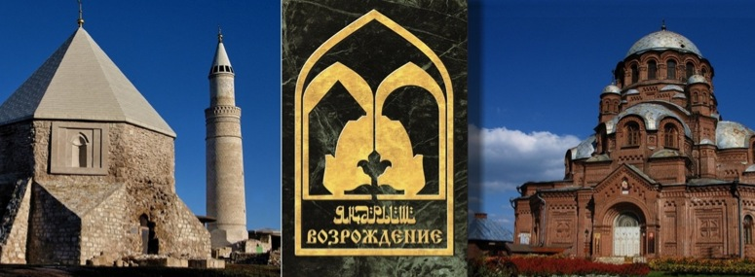
Нугаев Камиль Асгатович
Глава Спасского муниципального района Республики Татарстан
с супругой Нугаевой Майсарой Мансуровной,
сыном Нугаевым Рамилем Камиловичем,
снохой Нугаевой Ляйсан Зябировной,
сыном Нугаевым Фаридом Камилевичем,
снохой Нугаевой Юлией Николаевной,
внуком Нугаевым Камилем Фаридовичем,
внуком Нугаевым Каримом Фаридовичем,
внучкой Нугаевой Ралиной Рамилевной,
внуком Нугаевым Аскаром Рамилевичем

Slide 23
Давлетшин Фердинат Мидхатович
Глава Алькеевского муниципального района
Республики Татарстан
С супругой Давлетшиной Альфией Фаизовной,
сыном Давлетшиным Аделем Фердинатовичем,
снохой Давлетшиной Гузелией Фаритовной,
внуком Давлетшиным Ильханом Аделевичем,
сыном Давлетшиным Рустемом Фердинатовичем,
снохой Давлетшиной Гельназой Фаритовной

Slide 24
Хабипов Ришат Рашитович
Глава Муслюмовского муниципального района Республики Татарстан
с супругой Хабиповой Лилией Анисовной,
старшей дочерью Хабиповой Камиллой Ришатовной,
средней дочерью Хабиповой Аделей Ришатовной,
младшей дочерью Хабиповой Софьей Ришатовной

Slide 25
Семья Маликовых
Маликов Гарайхан Гайнуллович,
Супруга Маликова Марсила Мирхазияновна,
Дочь Авзалова (Маликова) Гульчачак Гарайхановна,
Зять Авзалов Фиршат Рашитович,
Внучка Авзалова Гульназира Фиршатовна,
Внучка Авзалова Гульшат Фиршатовна,
Сын Маликов Рамиль Гарайханович,
Сноха Маликова Глуса Николаевна,
Дочь Маликова Гульзира Гарайхановна,
Дочь Маликова Миляуша Гарайхановна,
Приемная дочь Бакирова Азиза Фаварисовна,
Приемный сын Юриков Николай Николаевич,
Приемный сын Галимов Рустем Андреевич,
Приемный сын Юриков Владимир Николаевич,
Приемный сын Галимов Рамис Андреевич
Приемная дочь Казакевич Татьяна Трифоновна

Slide 26
Ильясов Радик Сабитович
Депутат Государственной Думы Российской Федерации
Генеральный директор Открытого акционерного общества "Нижнекамскшина"

Slide 27
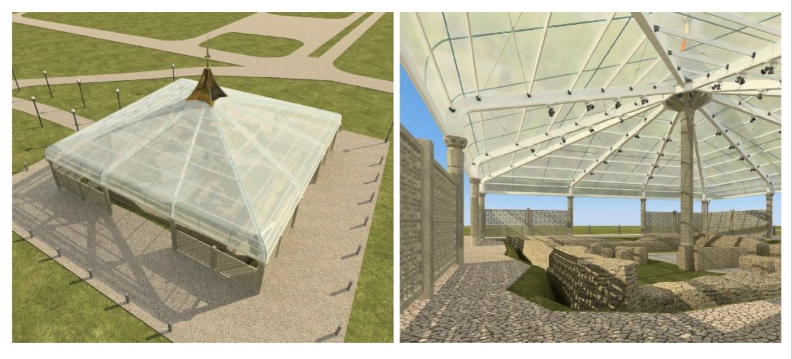
Валиев Фоат Валиевич Генеральный директор ОАО «Алексеевскдорстрой»
Защитные сооружения от внешних воздействий
над Ханским Дворцом в Болагре

Slide 28
Хабибуллина Милеуша Садрисламовна
Нотариус из г.Казань

Slide 29
Серазетдинов Дамир Рафкатович Заместитель генерального директора ООО «Эко ТЭК»

Slide 30
Пашутин Евгений Юрьевич
Главный тренер клуба УНИКС

Slide 31
Денисов Николай Дмитриевич
Генеральный директор Общества с ограниченной ответственностью «Мегарон»

Slide 32
Кривоногова Нинель Давыдовна
Индивидуальный предприниматель
из г.Набережные Челны

Slide 33
Халиев Равиль Билалович
Главный врач Центральной районной больницы Кукморского района Республики Татарстан

Slide 34
Загидуллин Азат Ясавиевич
Генеральный директор Открытого акционерного общества «Кукморский завод металлопосуды»,
Кукморский район Республики Татарстан

Slide 35
Хуснутдинов Адель Альбертович
Генеральный директор Государственного унитарного предприятия «Татинвестгражданпроект»
г.Казань

Slide 36
Усманов Альберт Сулейманович
Заместитель начальника Главного инвестиционно-строительного управления Республики Татарстан

Slide 37
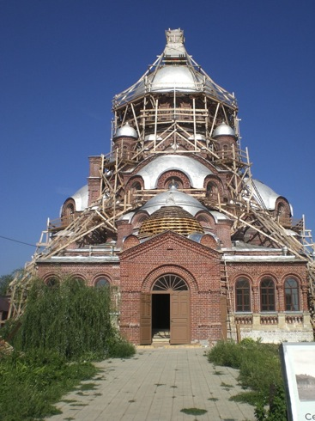
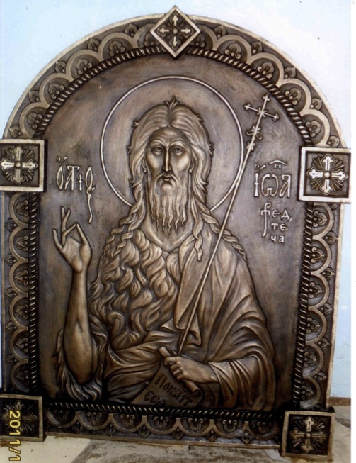
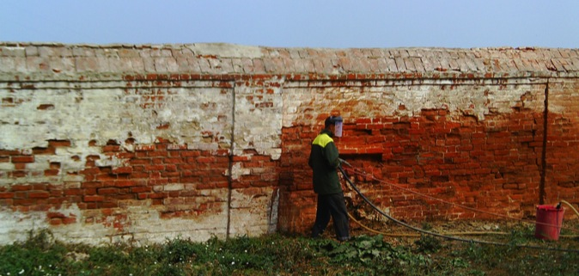
Касьян Юрий Николаевич Генеральный директор ОАО «Спецкаучукремстрой»
Икона Иоанна Предтечий Крестителя
Собора «Всех Скорбящих Радость»

Slide 38
Хусаинов Нафик Факилевич
Руководитель сельскохозяйственного предприятия им.Вахитова Кукморского района

Slide 39
Мусин Ирек Тауфикович
Главный врач Верхнеуслонской центральной районной больницы

Slide 40
Муромец Людмила Васильевна
Директор Общества с ограниченной ответственностью Мелита-Аренда,
г.Казань

Slide 41
Павлов Борис Петрович
Вице-Президент Управляющий филиалом «Газпромбанк»а в городе Казани

Slide 42
Зарифов Шамиль Абдрахманович Генеральный директор ЗАО “Иинвестиционно-строительная компания "Тандем"

Slide 43
Выставка в ТЦ «Тандем»

Slide 44
Выставка в ТЦ «Тандем»

Slide 45
Выставка в ТЦ «Тандем»

Slide 46
Бестолков Владимир Иванович
Генеральный директор
Набережно-челнинского Картонно-бумажного комбината имени Сергея Павловича Титова

Slide 47
Вагизов Дмитрий Ильгизович
Председатель АКБ «Энергобанк»

Slide 48
Каргин Дмитрий Васильевич
Директор Общества с ограниченной ответственностью «Янтарь»
г.Казань

Slide 49
Кафаров Джавидин Абдулнатифович Генеральный директор Казанского хлебозавода №3
Реставрация ограды Успенского монастыря

Slide 50
Фатхиев Фарис Гаязович
Директор Агрофирмы «Аняк»
Актанышского района Республики Татарстан

Slide 51
Кварацхелия Гоча Талиевич
Управляющий
Общества с ограниченной ответственностью «Даль-Кама 1»
г.Набережные Челны

Slide 52
Панков Владимир Николаев
Генеральный директор
Агрохолдинга «Красный Восток»

Slide 53
Кузьмин Сергей Валерьевич
Руководитель Общества с ограниченной ответственностью «Мебельград»
г.Казань

Slide 54
Каримов Раис Галимзянович
Руководитель ФГУ «Татарская межрегиональная ветеринарная лаборатория»

Slide 55
Шарипов Айвар Хантимерович
Главный врач санатория «Жемчужина», г.Набережные Челны

Slide 56
Валиев Рифгат Мухаметшаефович
Генеральный директор Нижнекамского специализированного управления «Термостепс»

Slide 57
Самаренкин Анатолий Константинович
Директор Представительства Открытого акционерного общества «КамАЗ» в г.Казань

Slide 58
Братский корпус Успенского монастыря до реставрации

Slide 59
Братский корпус Успенского монастыря после реставрации

Slide 60
Анисимов Леонид Витальевич
Генеральный директор
Группы строительных компаний «Грань»

Slide 61
Макет Комплекса мечети «Болгар» с медресе

Slide 62
Строительства Комплекса мечети «Болгар» с медресе

Slide 63
Макет Памятного знака

Slide 64
Строительство Памятного знака

Slide 65
Кузьмин Юрий Викторович Директор Главного управления содержания и развития дорожно-транспортного комплекса Татарстана «Главтатдортранс»

Slide 66
Мусин Руслан Альбертович
Начальник Управления строительства и реконструкции автодорог ГУ «Главтатдортранс»

Slide 67
Карпов Владислав Владимирович Заместитель Генерального директора ОАО «КМПО»

Slide 68
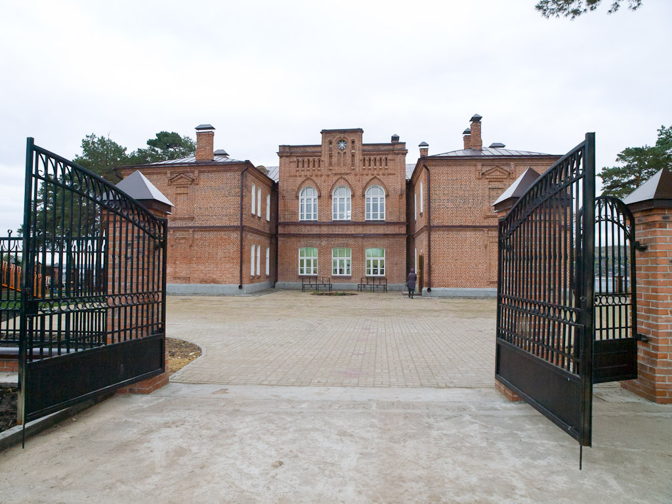
Султанов Игорь Юрьевич Директор ООО «Инрестрой»

Slide 69
Габбасов Рустам Ансарович Член Союза художников России, Заслуженный деятель искусств Республики Татарстан, скульптор

Slide 70
Посещение генеральным директором ИККРОМ М. Бушенаки и М.Ш. Шаймиевым Мемориального памятного знака на месте захоронения сахабов

Slide 71
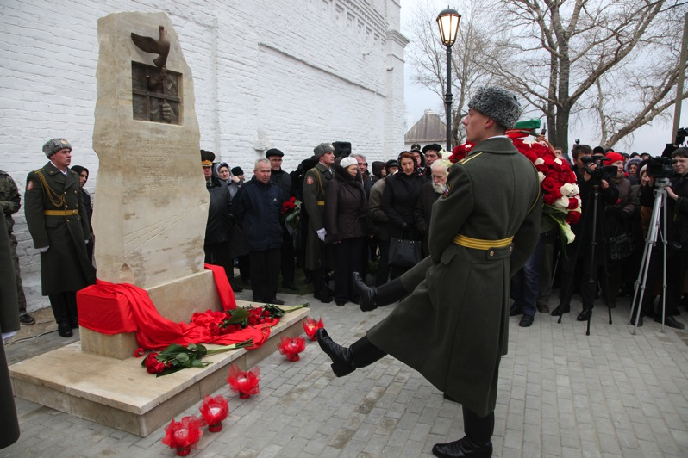
Гасимов Махмут Маталитович Член Союза художников России, заслуженный деятель искусств Республики Татарстан, скульптор

Slide 72
Открытие мемориального памятника жертвам политических репрессий

Slide 73
Ахтямов Сабир Ахтямович
Герой Советского Союза

Slide 74
Мостюков Ильдус Шайхульисламович
Председатель Общественной организации «Герои Татарстана»

Slide 75
Саетов Мирсалим Мирсаетович
Председатель Общественной организации ветеранов войны и труда Актанышского района

Slide 76
Абдульманов Ракип Явдатович
Руководитель Благотворительного фонда инвалидов-спортсменов «ИДЕЛЬ-УРАЛ»

Slide 77
Повышев Дмитрий Анатольевич
Инвалид 3 группы, мастер спорта СССР по шашкам, чемпион РТ, призер Российских соревнований по русским шашкам

Slide 78
Нуртдинов Фанис Бариевич
Инвалид 3 группы, чемпион РТ по армресленгу, чемпион РФ по армспорту, призер европейских соревнований, бронзовый призер Чемпионата мира по армреслингу 2011 года.

Slide 79
Комбинированный конно-ретроавтомобильный пробег инвалидов-спортсменов «Набережные Челны - Болгар»

Slide 80
Комбинированный пробег «Набережные Челны - Болгар»

Slide 81
Комбинированный пробег «Набережные Челны - Болгар»

Slide 82
Комбинированный пробег «Набережные Челны - Болгар»

Slide 83
Комбинированный пробег «Набережные Челны - Болгар»

Slide 84
Комбинированный пробег «Набережные Челны - Болгар»

Slide 85
Комбинированный пробег «Набережные Челны - Болгар»

Slide 86
Комбинированный пробег «Набережные Челны - Болгар»

Slide 87
Комбинированный пробег «Набережные Челны - Болгар»

Slide 88
Комбинированный пробег «Набережные Челны - Болгар»

Slide 89
Комбинированный пробег «Набережные Челны - Болгар»

Slide 90
Комбинированный пробег «Набережные Челны - Болгар»

Slide 91
Комбинированный пробег «Набережные Челны - Болгар»

Slide 92
Комбинированный пробег «Набережные Челны - Болгар»

Slide 93
Рафикова Гульфира Мазитовна
Исполнительный директор Фонда "Лениногорск", Лениногорского муниципального района

Slide 94
Павлов Юрий Владимирович
Руководитель Фонда финансовой поддержки реставрации Благовещенского Собора

Slide 95
Валиева Альфия Фуатовна
Директор Благотворительного фонда «Ак Барс созидание»

Slide 96
Еремеева Гузял Вилсоровна
Директор Музыкального колледжа имени Яруллина, г.Альметьевск депутат Государственного Совета Республики Татарстан
с супругом Еремеевым Владимиром Александровичем

Slide 97
Юсупов Ривкат Рашидович
Ректор Казанского государственного университета культуры и искусств

Slide 98
Нуруллин Рамиль Нуризянович Руководитель Общества с ограниченной ответственностью Управляющая компания «Махалля»
Зов Камней
Малый минарет

Slide 99
Новиков Николай Григорьевич Руководитель ООО «Производственно-коммерческая фирма «Жилкомсервис»

Slide 100
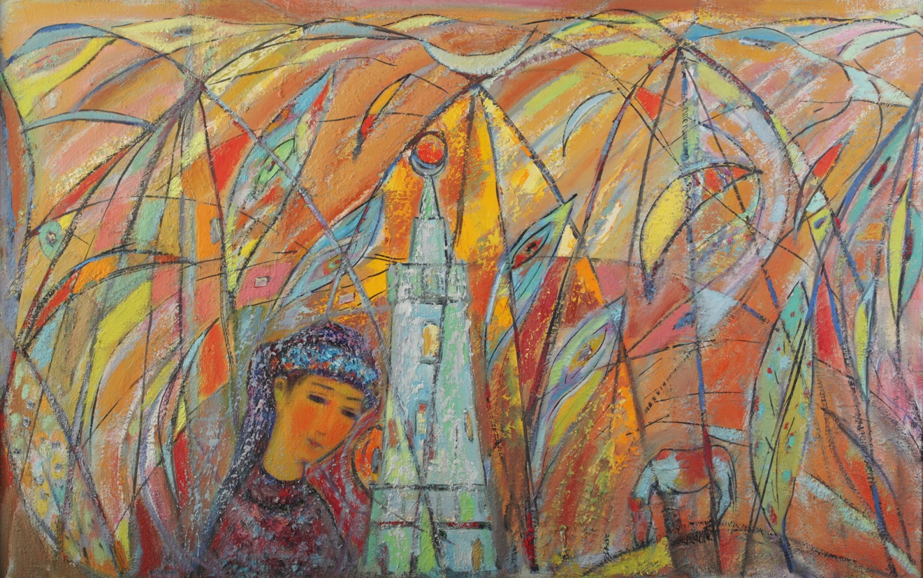
Габдуллина Розалия Мирзаевна Руководитель ООО «Камкомбанк»

Slide 101
Благотворительный аукцион Набережночелнинской картинной галереи

Slide 102
Благотворительный аукцион Набережночелнинской картинной галереи

Slide 103
Благотворительный аукцион Набережночелнинской картинной галереи

Slide 104
Благотворительный аукцион Набережночелнинской картинной галереи

Slide 105
Благотворительный аукцион Набережночелнинской картинной галереи

Slide 106
Благотворительный аукцион Набережночелнинской картинной галереи

Slide 107
Мерзон Елена Ефимовна
Директор Филиала Казанского (Приволжского) федерального университета в г.Елабуга
Начальник отдела социально-воспитательной работы:
Деготьков Александр Анатольевич
Студентки:
Минасова Кристина Мавриковна
Краснова Нина Васильевна
Маннанова Айгуль
Устюжанина Оксана
Нураева Ольга

Slide 108
Я- ЗА ВОЗРОЖДЕНИЕ!

Slide 109
Я- ЗА ВОЗРОЖДЕНИЕ!

Slide 110
Я- ЗА ВОЗРОЖДЕНИЕ!

Slide 111
Я- ЗА ВОЗРОЖДЕНИЕ!

Slide 112
Я- ЗА ВОЗРОЖДЕНИЕ!

Slide 113
Я- ЗА ВОЗРОЖДЕНИЕ!

Slide 114
Я- ЗА ВОЗРОЖДЕНИЕ!

Slide 115
Я- ЗА ВОЗРОЖДЕНИЕ!

Slide 116
Я- ЗА ВОЗРОЖДЕНИЕ!

Slide 117
Беляева Светлана Юрьевна
Заместитель директора Чистопольского педагогического колледжа
Учащиеся колледжа:
Мазидуллина Алина Самигулловна
Хайруллина Чечке Алмазовна

Slide 118
Латыпова Дина Юрьевна
Председатель Координационного совета добровольческого движения Республики Татарстан
Активисты добровольческого движения:
Багаева Мария Николаевна
Минаева Ксения Александровна

Slide 119
Бабков Алексей Евгеньевич
Командир Студенческого археологического отряда «Свияжск»
Бойцы Студенческого археологического отряда «Свияжск»:
Бушуев Антон Владимирович
Радионов Илья Евгеньевич
Сабирзянова Ильсия Рифкатовна
Романов Алексей Андреевич

Slide 120
Работа археологического отряда «Свияжск»

Slide 121
Работа археологического отряда «Свияжск»

Slide 122
Работа археологического отряда «Свияжск»

Slide 123
Работа археологического отряда «Свияжск»

Slide 124
Работа археологического отряда «Свияжск»

Slide 125
Работа археологического отряда «Свияжск»

Slide 126
Антонов Сергей Сергеевич
Командир Студенческого археологического отряда «Болгар»
Бойцы Студенческого археологического отряда «Болгар»:
Сабиров Руслан Рафаилевич
Булыгин Денис Андреевич
Захарова Екатерина Михайловна
Романов Михаил Андреевич
Дроздецкая Олеся Вадимовна

Slide 127
Работа археологического отряда «Болгар»

Slide 128
Работа археологического отряда «Болгар»

Slide 129
Работа археологического отряда «Болгар»

Slide 130
Работа археологического отряда «Болгар»

Slide 131
Работа археологического отряда «Болгар»

Slide 132
Работа археологического отряда «Болгар»

Slide 133
Садыков Ринат Наильевич
Директор республиканского центра студенческих
трудовых отрядов

Slide 134
Гиниятуллин Фанис Фирдаусович
Директор Зеленодольского Штаба студенческих
трудовых отрядов

Slide 135
Гараев Эмиль Рустемович
Директор Казанского центра студенческих трудовых отрядов

Slide 136
Валиуллина Рузалия Хабибулловна
Руководитель Лаишевского детского дома
Воспитанники Лаишевского детского дома:
Королева Валентина
Матвеев Дмитрий
Требикаев Анатолий
Мельникова Надежда
Хасаншина Лилия
Никитина Виктория
Пантелеев Вадим
Хайруллина Лиана
Никитина Анастасия
Каримов Василий

Slide 137
Антонова Елена Лемарковна
Руководитель Зеленодольского музыкального театра

Slide 138
Остров-град Свияжск

Slide 139
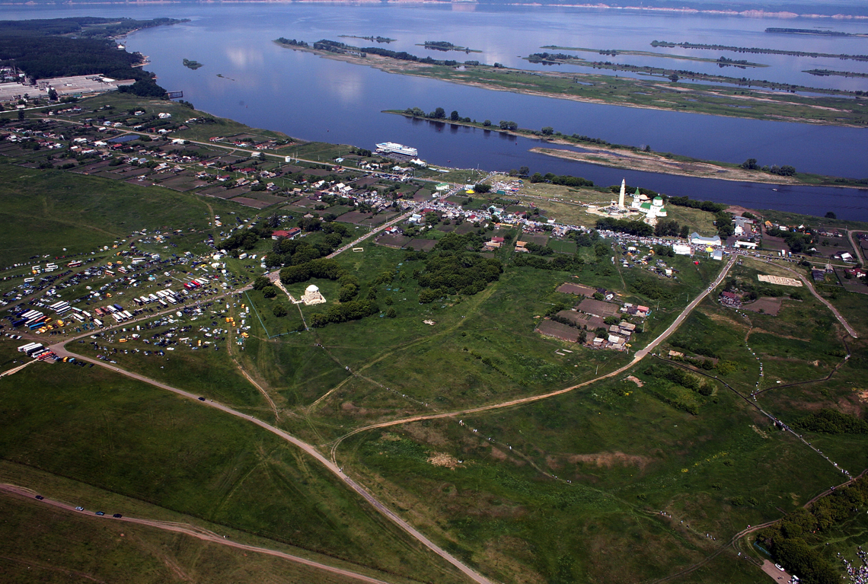
Древний Болгар

Slide 140
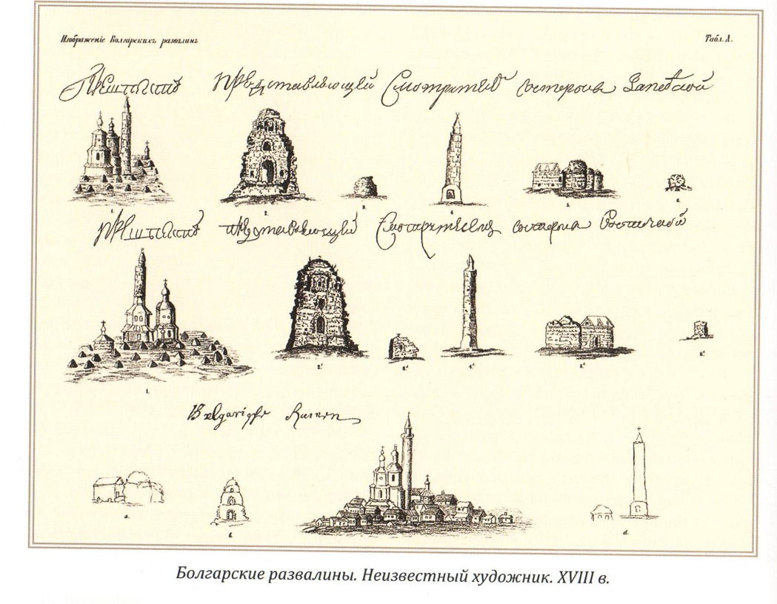
Литография Болгара

Slide 141
Старинная карта Болгара

Slide 142
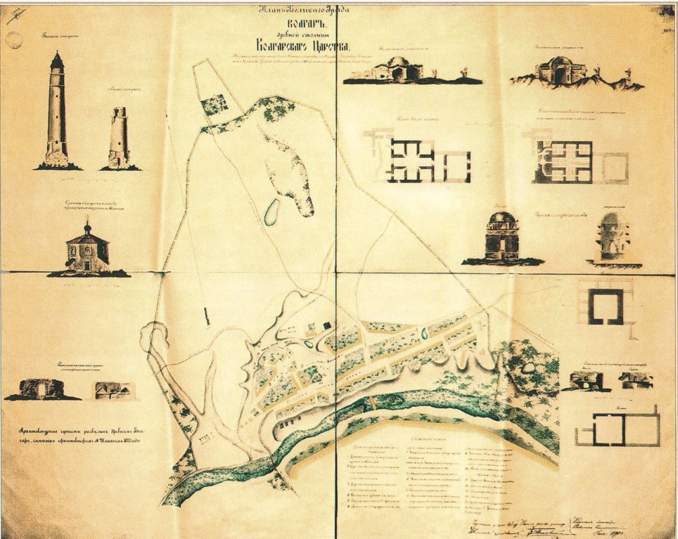
Литография Болгара

Slide 143
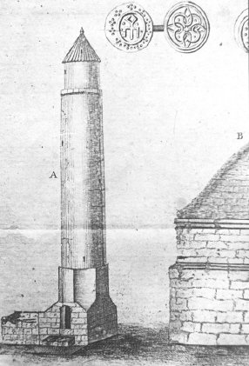
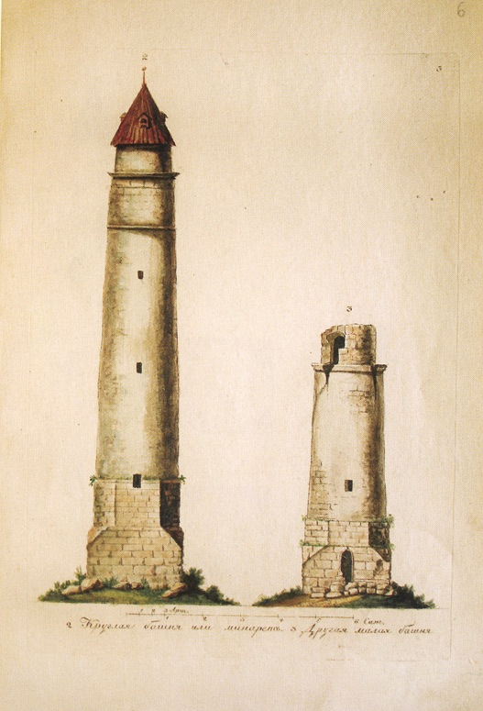
Большой минарет

Slide 144
Соборная мечеть

Slide 145
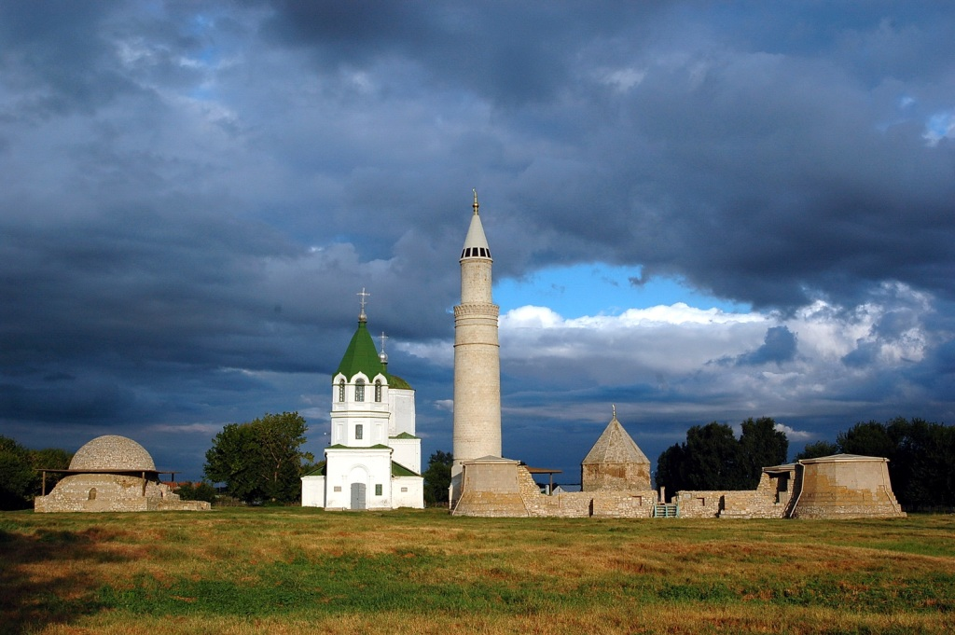
Болгарский историко-археологический комплекс

Slide 146
Соборная мечеть

Slide 147
Изге Болгар Жыены, 2011г.

Slide 148
Изге Болгар жыены, 2011г.

Slide 149
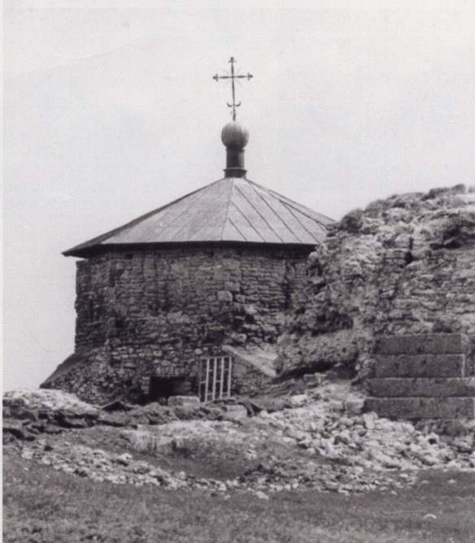
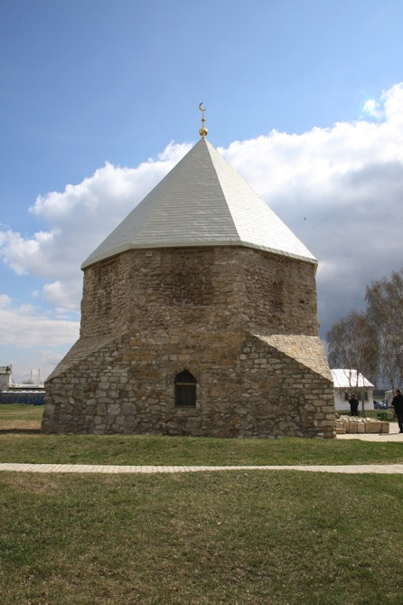
Восточный мавзолей

Slide 150
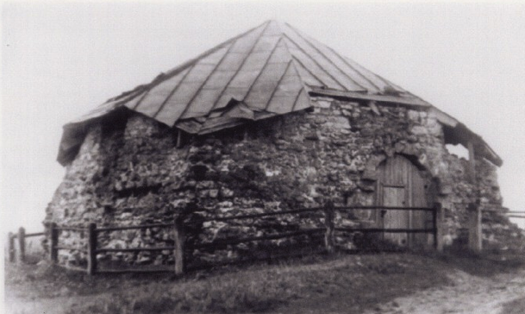
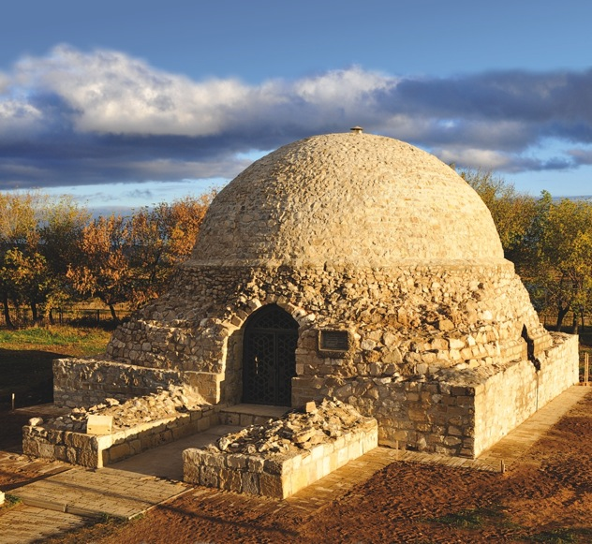
Южный мавзолей

Slide 151
Малый минарет и Ханская усыпальница

Slide 152
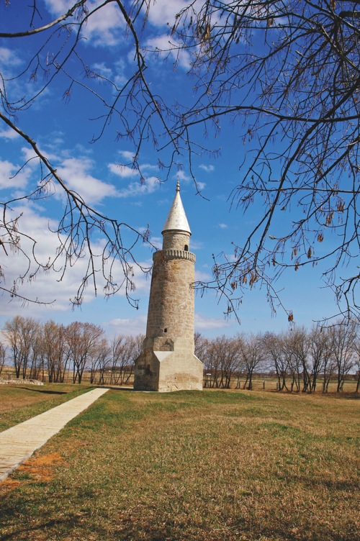
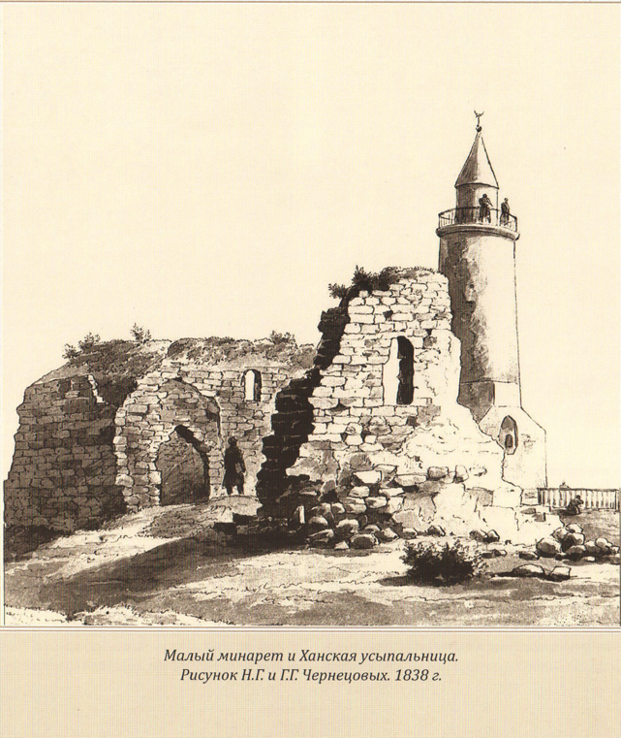
Малый минарет

Slide 153
Ханская усыпальница

Slide 154
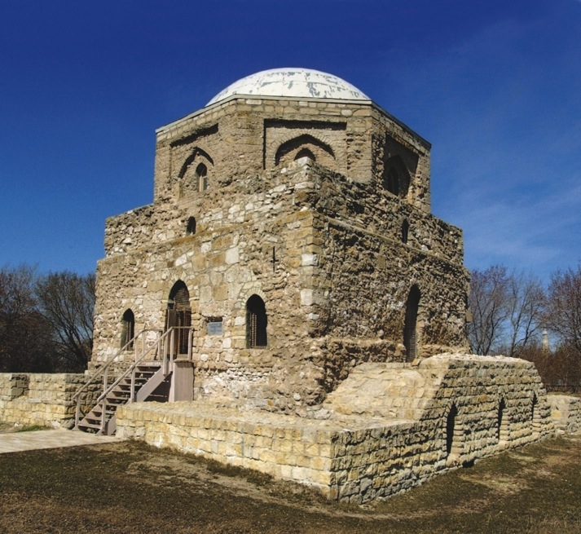
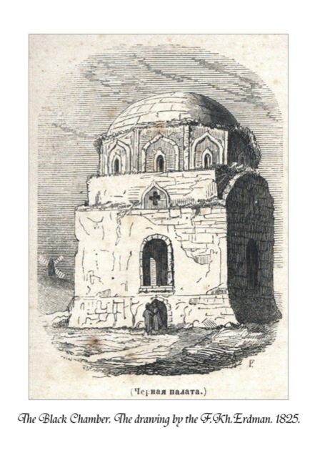
Черная палата

Slide 155
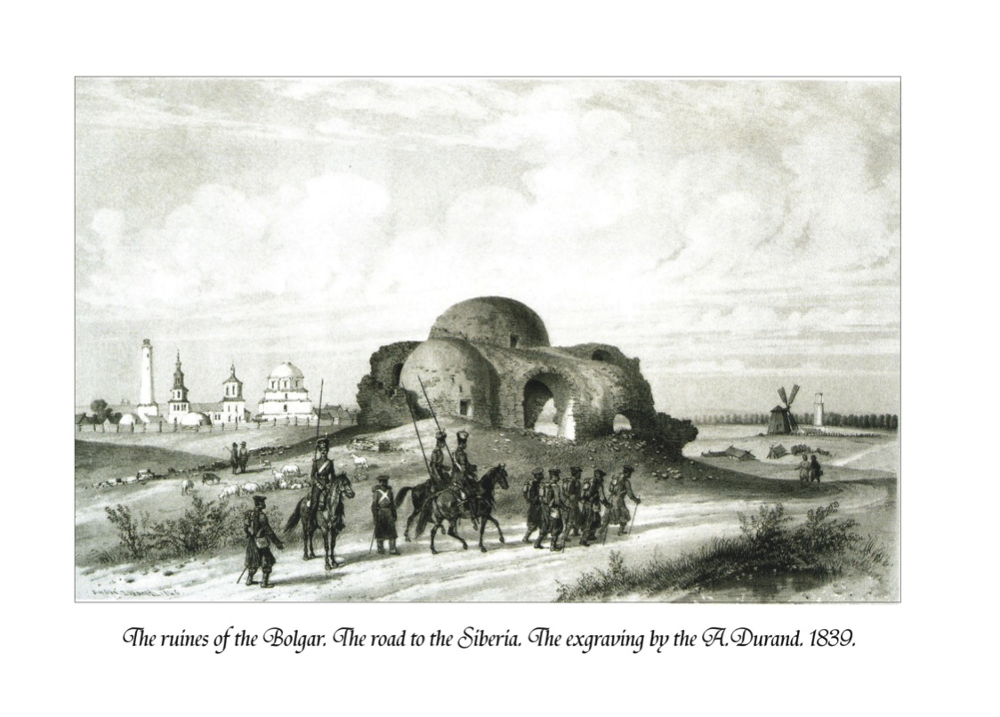
Белая палата

Slide 156
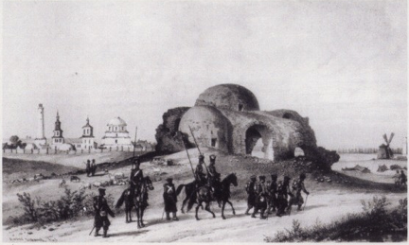
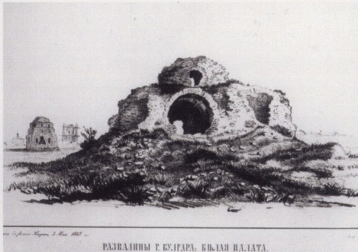
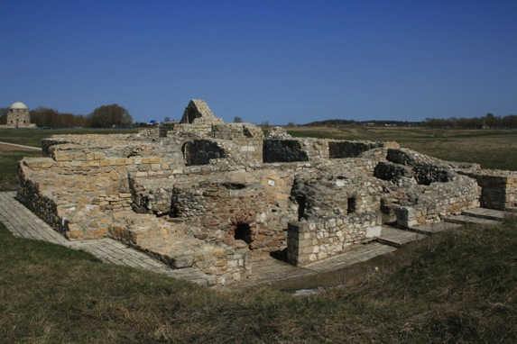
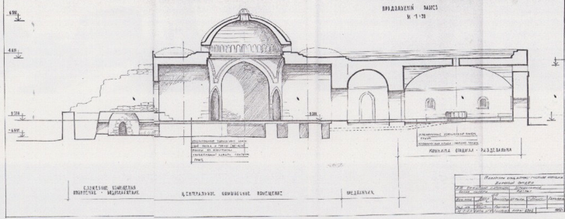
Белая палата

Slide 157
Р.Н. Минниханов и М.Ш. Шаймиев на стройке речного вокзала в Болгаре

Slide 158
Макет речного вокзала с функцией музея Болгарской цивилизации

Slide 159
Макет речного вокзала с функцией музея Болгарской цивилизации

Slide 160
Макет Памятного знака

Slide 161
Строительство Памятного знака

Slide 162
Самый большой в мире печатный Коран

Slide 163
Самый большой в мире печатный Коран

Slide 164
Палаточный лагерь в Болгаре

Slide 165
Макет Комплекса мечети «Болгар» с медресе

Slide 166
Строительства Комплекса мечети «Болгар» с медресе

Slide 167
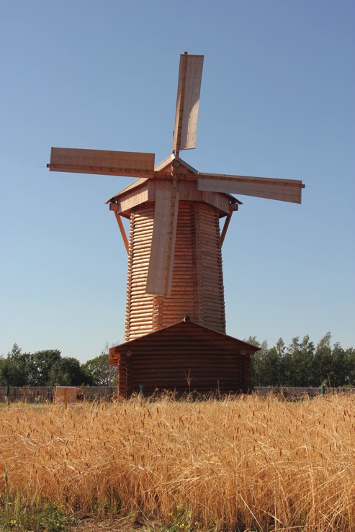
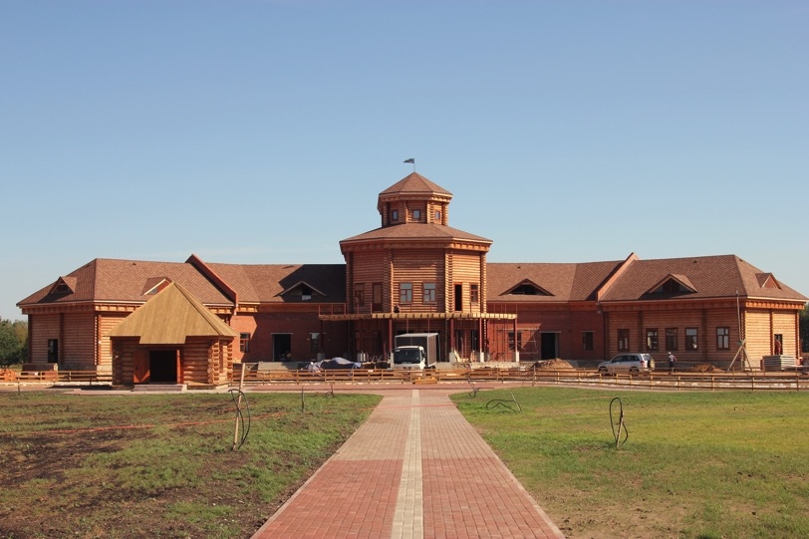
Музей хлеба в Болгаре

Slide 168
Музей хлеба в Болгаре

Slide 169
Хранительница

Slide 170
Остров-град Свияжск

Slide 171
Культурный ландшафт Свияжска

Slide 172
Литография Свияжска

Slide 173
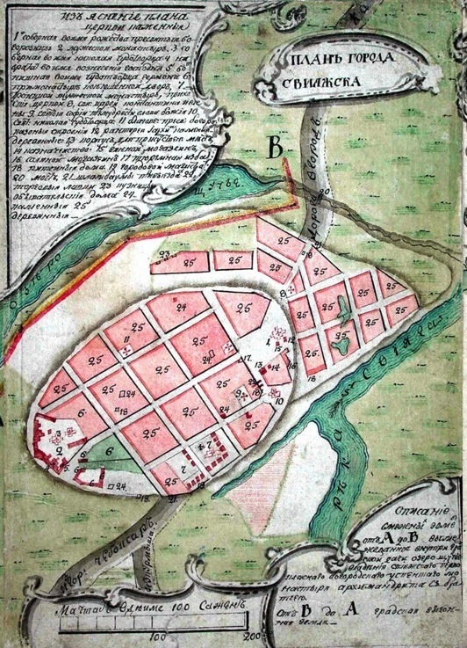
Литография и старинная карта Свияжска

Slide 174
Братский корпус Успенского монастыря до реставрации

Slide 175
Братский корпус Успенского монастыря после реставрации

Slide 176
Успенский Собор

Slide 177
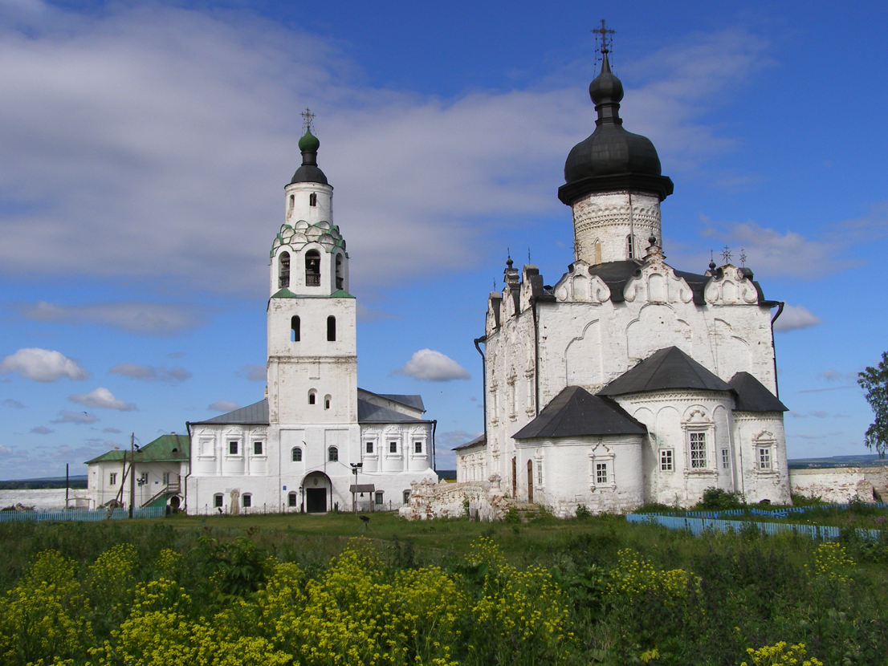
Успенский Собор

Slide 178
Фрески Успенского Собора

Slide 179
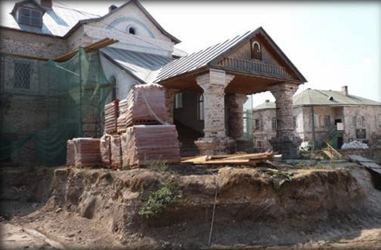
Архимандричий корпус Успенского Монастыря до и после реставрации

Slide 180
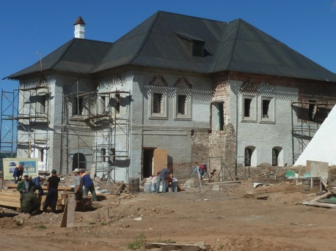
Монастырское училище Успенского монастыря до и после реставрации

Slide 181
Троицкая церковь

Slide 182
Старинный алтарь Троицкой церкви

Slide 183
Сергиевская церковь

Slide 184
Здание свияжского музея до реставрации

Slide 185
Здание Свияжского музея после реставрации

Slide 186
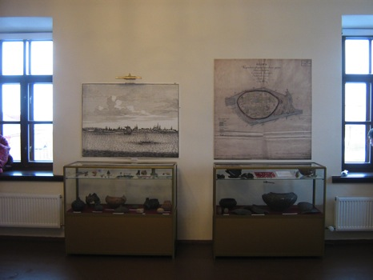
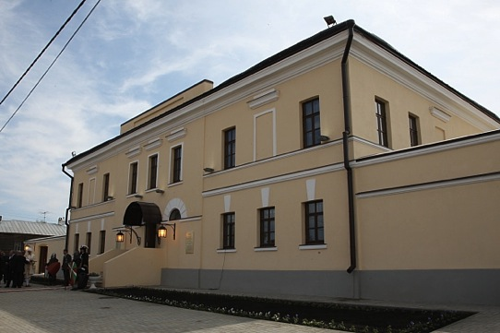
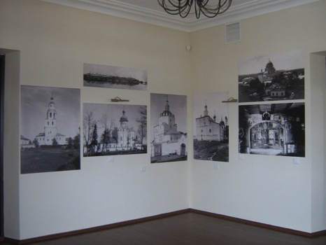
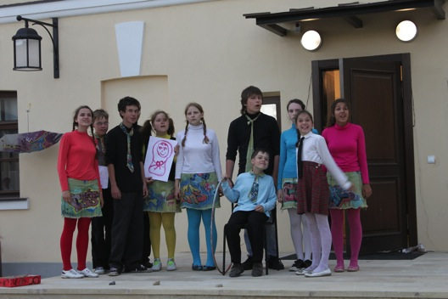
Свияжский музей

Slide 187
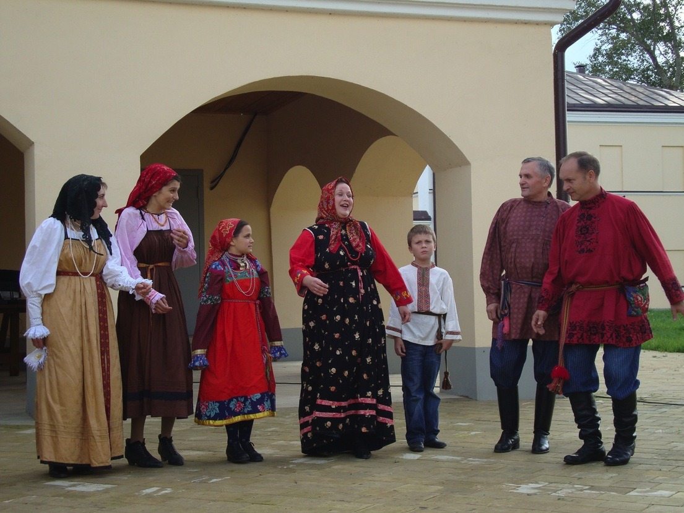
Свияжский музей

Slide 188
Здания казарм инженерного корпуса

Slide 189
Дом купца Каменева до реставрации

Slide 190
Дом купца Каменева после реставрации

Slide 191
Богадельня во время реставрации

Slide 192
Богадельня после реставрации

Slide 193
Образовательный центр

Slide 194
Речной вокзал

Slide 196
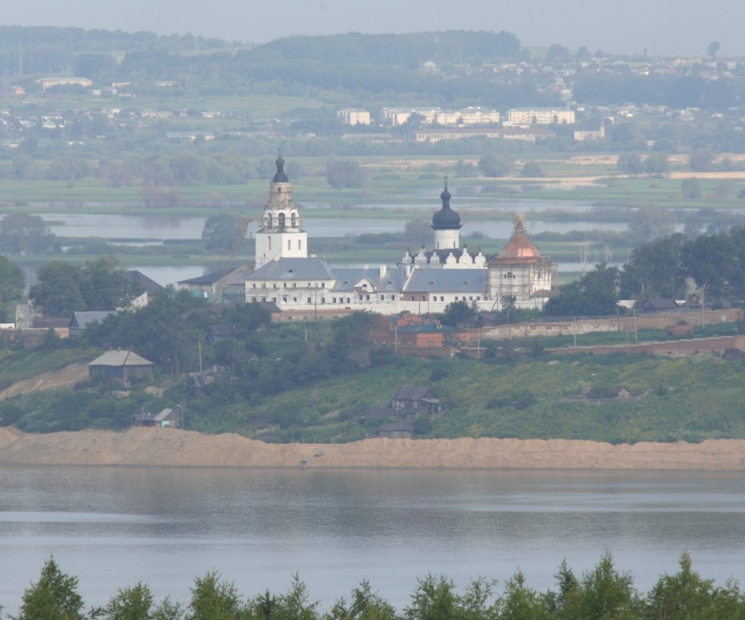
Культурный ландшафт Свияжска

